Slide 1
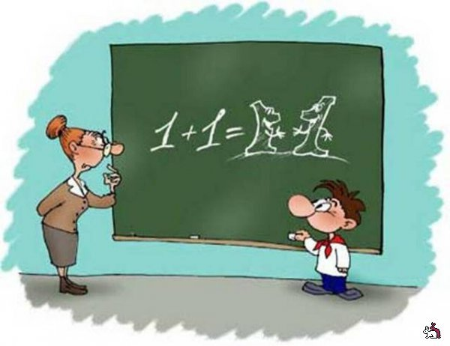
Мотивация учения – основное условие успешного обучения.
Меретина Анастасия Александровна

Slide 2
Мотивация.
Психология определяет это понятие так:
Мотивация – осознаваемые или неосознаваемые психические факторы, побуждающие индивида к совершению определенных действий и определяющие их направленность и цели. Термин мотивация используется во всех областях психологии, исследующих причины и механизмы целенаправленного поведения человека.
Таким образом, мотивацию составляют побуждения, вызывающие активность человека и определяющие направленность этой активности.

Slide 3
Мотивация.
Педагогика трактует это понятие так:
Мотивация – общее название для процессов, методов и средств побуждения учащихся к продуктивной познавательной деятельности, активному освоению содержания образования.
Учебная мотивация – проявляемая учащимися мотивированная активность при достижении целей учения.

Slide 4
Мотивы.
познавательные
саморазвитие
коммуникативные
позиция школьника
эмоциональные
достижения
внешние (поощрения, наказания)

Slide 5
Наиболее значимыми в этой работе можно считать следующие установки и действия учителя:
– учет возрастных особенностей школьников;
– выбор действия в соответствии с возможностями ученика;
– совместный с учащимися выбор средств по достижению цели;
– использование коллективных и групповых форм работы;
– использование проблемных ситуаций, споров, дискуссий;
– использование игровых технологий;
– нестандартная форма проведения уроков;
– создание атмосферы взаимопонимания и сотрудничества;
– создание ситуации успеха;
– вера учителя в возможности ученика;
– применение поощрения и порицания;
– формирование адекватной самооценки у учащихся;
– эмоциональная речь учителя.

Slide 6
Виды работ:
работа с электронными учебниками;
работа с демонстрационными материалами;
компьютерные тесты;
использование ресурсов Internet для подбора справочных материалов.
использование слайд – презентаций.

Slide 7
Цели:
расширить кругозор учащихся, используя материал из разных источников информации; учащиеся могут работать по группам, всем классом или индивидуально.
дифференцировать урок, давая возможность детям с различными интересами и способностями выбрать нужный материал.
активизировать познавательную деятельность учащихся – получить как можно больше информации за меньшее время.

Slide 8
Активная мотивация предлагает, что …
никакие результаты нельзя признать хорошими, как бы высоки они ни были, если ученик мог бы достигнуть более высоких результатов;
никакие результаты, как бы они не были малы, нельзя признать плохими, если они соответствуют максимальным возможностям ученика.

Slide 9
Для формирования положительной мотивации родителям можно опираться на следующие советы педагогов:
интересоваться делами, учебой ребенка;
помогать при выполнении домашних заданий в форме совета, не подавлять самостоятельность и инициативность;
объяснять ребенку, что его неудачи в учебе – это недостаток приложенных усилий (что-то не доучил, что-то не доработал);
чаще хвалить детей за их успехи, тем самым давать стимул двигаться дальше.

Slide 11
СПАСИБО ЗА ВНИМАНИЕ !!!

